Slide 1

ANALYSIS
TITANIC
จัดทำโดย นางสาวชุติมน นันทะเสนา

Slide 2
ข้อมูลที่นำมาวิเคราะห์
ข้อมูลที่นำมาวิเคราะห์
1.จำนวนผู้รอดชีวิต และผู้เสียชีวิต
2.จำนวนคนในแต่ละชั้น
3.จำนวนผู้ที่แต่งงานแล้ว,ยังไม่แต่งงานและระบุไม่ได้
4.จำนวนเพศชายหญิง
5.จำนวนเด็ก,ผู้ใหญ่และที่ระบุไม่ได้
6.จำนวนคนโสด,มีคู่สมรส หรือพี่น้อง 1 คนหรือมากกว่า 1 คน
7.จำนวนผู้ที่มีผู้ปกครองหรือลูก
8.ราคาตั๋ว ที่น้อยกว่า 10$,10$ ถึง 50$, 50$ ถึง 100$ และมากกว่า 100$
9.จำนวนผู้ที่มีห้องโดยสาร และไม่มีห้องโดยสาร
10.จำนวนผู้โดยสารแต่ละท่าเรือ
11.จำนวนผู้รอดชีวิต และเสียชีวิตในแต่ละชั้น
12.จำนวนผู้รอดชีวิตและผู้เสียชีวิต ที่แต่งงานแล้ว,ยังไม่แต่งงาน หรือระบุไม่ได้
13.จำนวนผู้รอดชีวิต และเสียชีวิต ในแต่ละเพศ
14.จำนวนผู้รอดชีวิต และเสียชีวิต ในเด็กและผู้ใหญ่ หรือระบุไม่ได้
15.จำนวนผู้รอดชีวิตและเสียชีวิต ต่อจำนวนคนโสด,มีคู่สมรสหรือพี่น้อง 1 คนหรือมากกว่า 1 คน
16.จำนวนผู้รอดชีวิตและเสียชีวิต ต่อผู้ที่มีผู้ปกครองหรือลูก
17.จำนวนผู้รอดชีวิตและเสียชีวิต ที่น้อยกว่า 10$,10$ ถึง 50$, 50$ ถึง 100$ และมากกว่า 100$
18.จำนวนผู้รอดชีวิตและเสียชีวิต ต่อจำนวนผู้ที่มีห้องโดยสารและไม่มีห้องโดยสาร
19.จำนวนผู้รอดชีวิตและเสียชีวิต ต่อจำนวนผู้โดยสารแต่ละท่าเรือ
20.จำนวนผู้รอดชีวิตและเสียชีวิต ในแต่ละชั้นเป็นเพศหญิงหรือเพศชาย

Slide 3
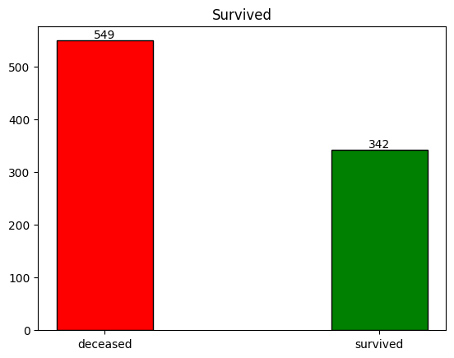
1.จำนวนผู้รอดชีวิต และผู้เสียชีวิต
Survived
0 549
1 342
จำนวนผู้เสียชีวิตทั้งหมด คือ 549 คน คิดเป็น 61.62 %
จำนวนผู้รอดชีวิต 342 คน คิดเป็น 38.38 %

Slide 4
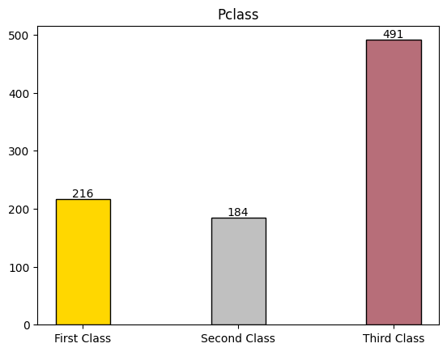
2.จำนวนคนในแต่ละชั้น
Pclass
1 216
2 184
3 491
ชั้นที่ 1 มีจำนวน 216 คน คิดเป็น 24.24 %
ชั้นที่ 2 จำนวน 184 คน คิดเป็น 20.65 %
ชั้นที่ 3 จำนวน 491 คน คิดเป็น 55.11 %

Slide 5
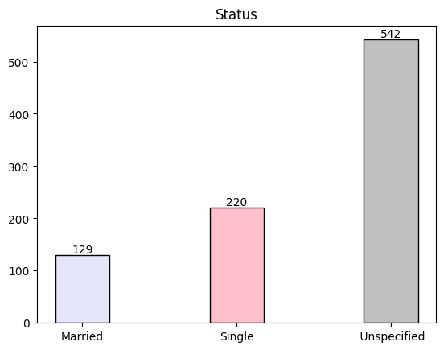
3.จำนวนผู้ที่แต่งงานแล้ว,ยังไม่แต่งงานและระบุไม่ได้
จำนวนผู้แต่งงานแล้ว : 129
จำนวนผู้ยังไม่แต่งงาน : 220
จำนวนผู้ระบุไม่ได้ : 542
แต่งงานแล้ว : 129 คิดเป็น 14.48 %
ยังไม่แต่งงาน : 220 คิดเป็น 24.70 %
ระบุไม่ได้ : 542 คิดเป็น 60.83 %
5

Slide 6
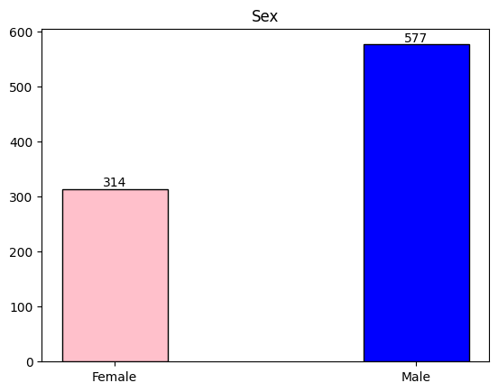
4.จำนวนเพศชายและหญิง
Sex
female : 314
male : 577
เพศหญิงจำนวน 314 คน คิดเป็น 35.24 %
เพศชายจำนวน 577 คน คิดเป็น 64.76 %
6

Slide 7
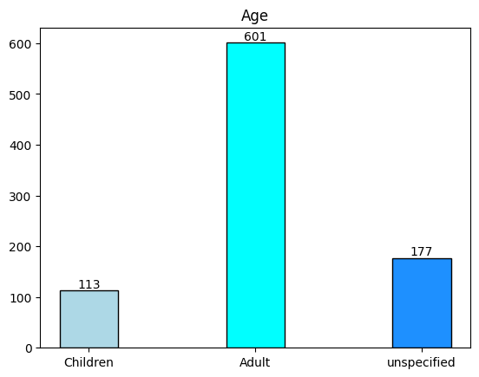
5.จำนวนเด็ก,ผู้ใหญ่และที่ระบุไม่ได้
เด็ก : 113
ผู้ใหญ่ : 601
ระบุไม่ได้ : 177
เป็นเด็กจำนวน 113 คน คิดเป็น 12.68 %
เป็นผู้ใหญ่จำนวน 601 คน คิดเป็น 67.45 %
ระบุไม่ได้จำนวน 177 คน คิดเป็น 19.87 %
7

Slide 8
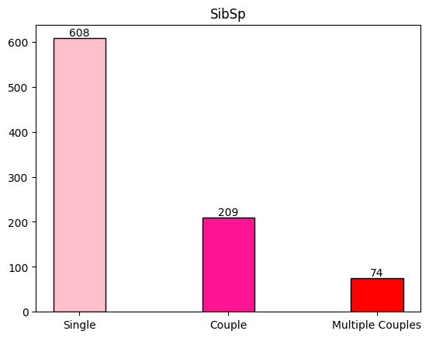
6. จำนวนคนโสด,มีคู่สมรส หรือพี่น้อง 1 คนหรือมากกว่า 1 คน
จำนวนคนโสด : 608
จำนวนคู่สมรสหรือพี่น้อง 1 คน : 209
จำนวนคู่สมรสหรือพี่น้องมากกว่า 1 คน : 74
จำนวนคนโสด : 608 คน คิดเป็น 68.24 %
จำนวนคู่สมรสหรือพี่น้อง 1 คน : 209 คน คิดเป็น 23.46 %
จำนวนคู่สมรสหรือพี่น้องมากกว่า 1 คน : 74 คน คิดเป็น 8.30 %
8

Slide 9
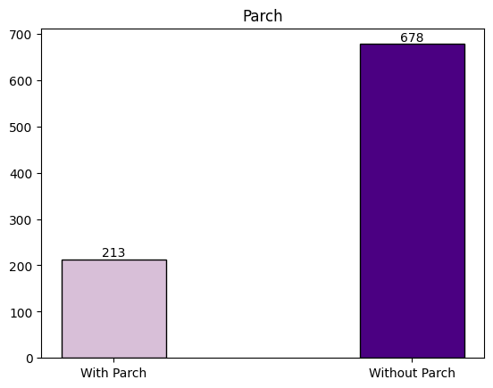
7.จำนวนผู้ที่มีผู้ปกครอง หรือลูก
จำนวนผู้ที่มีผู้ปกครอง หรือลูก : 213
จำนวนผู้ที่ไม่มีผู้ปกครอง หรือลูก : 678
จำนวนผู้ที่มีผู้ปกครอง หรือลูก : 213 คน คิดเป็น 23.90 %
จำนวนผู้ที่ไม่มีผู้ปกครอง หรือลูก : 678 คน คิดเป็น 76.10 %
9

Slide 10
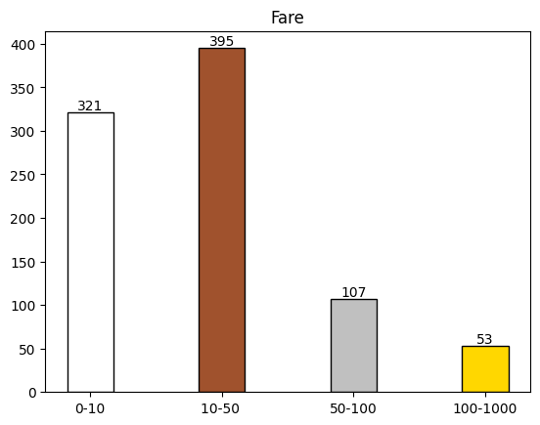
8.ราคาตั๋ว ที่น้อยกว่า 10$,10$ ถึง 50$, 50$ ถึง 100$ และมากกว่า 100$
0-10 321
10-50 395
50-100 107
100-1000 53
ราคาตั๋ว ที่อยู่ในช่วง 0-10 $ มีจำนวน 321 คิดเป็น 36.03 %
ราคาตั๋ว ที่อยู่ในช่วง 10-50 $ มีจำนวน 395 คิดเป็น 44.33 %
ราคาตั๋ว ที่อยู่ในช่วง 50-100 $ มีจำนวน 107 คิดเป็น 12.00 %
ราคาตั๋ว ที่อยู่ในช่วง 100-1000 $ มีจำนวน 53 คิดเป็น 7.64 %
10

Slide 11
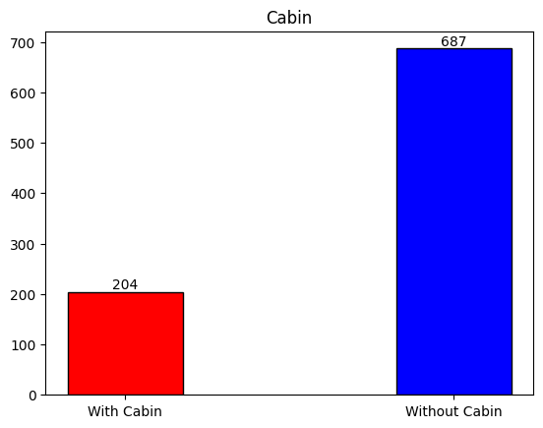
9. จำนวนผู้ที่มีห้องโดยสารและไม่มีห้องโดยสาร จำนวนผู้ที่มีห้องโดยสาร : 204
จำนวนผู้ที่ไม่มีห้องโดยสาร : 687
จำนวนผู้ที่มีห้องโดยสาร 204 คน คิดเป็น 22.90 %
จำนวนผู้ที่ไม่มีห้องโดยสาร 687 คน คิดเป็น 77.10 %
11

Slide 12
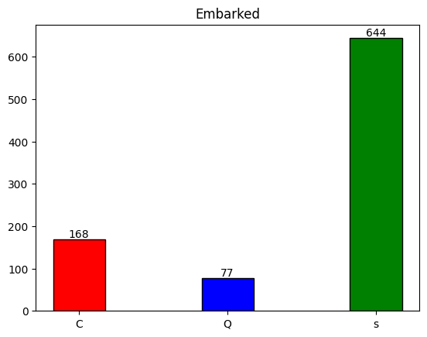
10.จำนวนผู้โดยสารแต่ละท่าเรือ
Embarked
C 168
Q 77
S 644
จำนวนผู้ที่ขึ้นที่ท่าเรือ C : 168 คน คิดเป็น 18.85 %
จำนวนผู้ที่ขึ้นที่ท่าเรือ Q : 77 คน คิดเป็น 8.64 %
จำนวนผู้ที่ขึ้นที่ท่าเรือ S : 644 คน คิดเป็น 72.78 %
12

Slide 13
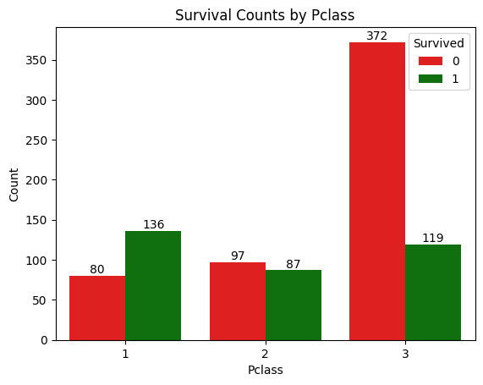
11.จำนวนผู้รอดชีวิต และเสียชีวิตในแต่ละชั้น
Pclass Survived Count
1 0 80
1 1 136
2 0 97
2 1 87
3 0 372
3 1 119
จำนวนผู้เสียชีวิต ในชั้น 1 : 80 คน คิดเป็น 8.98 %
จำนวนผู้รอดชีวิต ในชั้น 1 : 13 คน คิดเป็น 1.46 %
จำนวนผู้เสียชีวิต ในชั้น 2 : 97 คน คิดเป็น 10.88 %
จำนวนผู้รอดชีวิต ในชั้น 2 : 87 คน คิดเป็น 9.76%
จำนวนผู้เสียชีวิต ในชั้น 3 : 372 คน คิดเป็น 41.75 %
จำนวนผู้รอดชีวิต ในชั้น 3 : 119 คน คิดเป็น 27.17 %
13

Slide 14
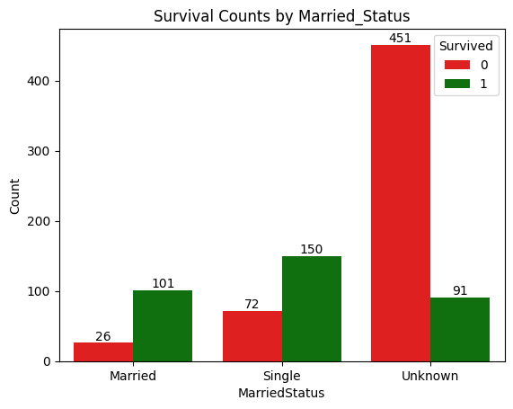
12.จำนวนผู้รอดชีวิตและผู้เสียชีวิตที่แต่งงานแล้ว,
ยังไม่แต่งงาน หรือระบุไม่ได้
MarriedStatus Survived Count
Married 0 26
Married 1 101
Single 0 72
Single 1 150
Unknown 0 451
Unknown 1 91
จำนวนผู้เสียชีวิต ที่แต่งงานแล้ว 26 คน คิดเป็น 2.92 %
จำนวนผู้รอดชีวิต ที่แต่งงานแล้ว 101 คน คิดเป็น 11.34 %
จำนวนผู้เสียชีวิต ที่โสด 72 คน คิดเป็น 8.08 %
จำนวนผู้รอดชีวิต ที่โสด 150 คน คิดเป็น 16.83 %
จำนวนผู้เสียชีวิต ที่ระบุสาถานะไม่ได้ 451 คน คิดเป็น 50.62 %
จำนวนผู้รอดชีวิต ที่ระบุสาถานะไม่ได้ 91 คน คิดเป็น 10.21 %
14

Slide 15
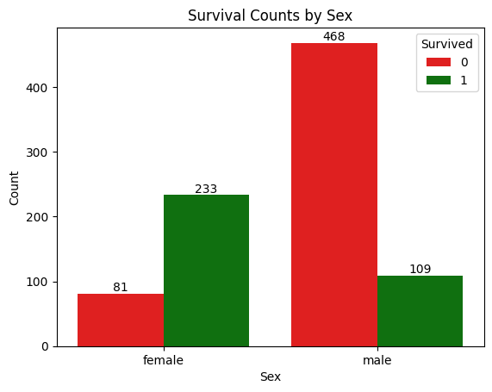
13.จำนวนผู้รอดชีวิตและเสียชีวิต ในแต่ละเพศ
Sex Survived Count
female 0 81
female 1 233
male 0 468
male 1 109
จำนวนผู้เสียชีวิต ที่เป็นเพศหญิง 81 คน คิดเป็น 9.09%
จำนวนผู้รอดชีวิต ที่เป็นเพศหญิง 233 คน คิดเป็น 26.15%
จำนวนผู้เสียชีวิต ที่เป็นเพศชาย 468 คน คิดเป็น 52.52%
จำนวนผู้รอดชีวิต ที่เป็นเพศชาย 109 คน คิดเป็น 12.24%
15

Slide 16
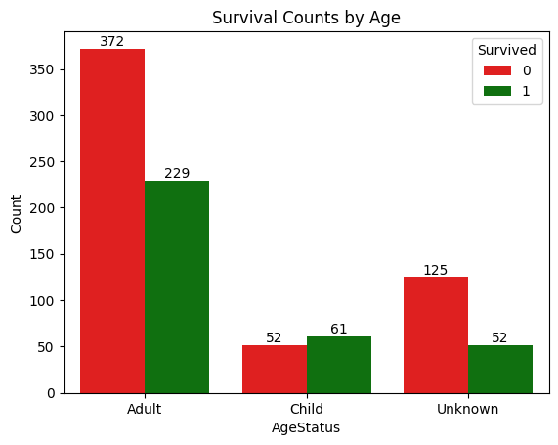
14.จำนวนผู้รอดชีวิตและเสียชีวิต ในเด็กและผู้ใหญ่ หรือระบุไม่ได้
AgeStatus Survived Count
Adult 0 372
Adult 1 229
Child 0 52
Child 1 61
Unknown 0 125
Unknown 1 52
จำนวนผู้เสียชีวิต ที่เป็นผู้ใหญ่ 372 คน คิดเป็น 41.75%
จำนวนผู้รอดชีวิต ที่เป็นผู้ใหญ่ 229 คน คิดเป็น 25.70%
จำนวนผู้เสียชีวิต ที่เป็นเด็ก 52 คน คิดเป็น 5.83%
จำนวนผู้รอดชีวิต ที่เป็นเด็ก 61 คน คิดเป็น 6.86%
จำนวนผู้เสียชีวิต ที่ระบุไม่ได้ 125 คน คิดเป็น 14.03%
จำนวนผู้รอดชีวิต ที่ระบุไม่ได้ 52 คน คิดเป็น 5.83%
16

Slide 17
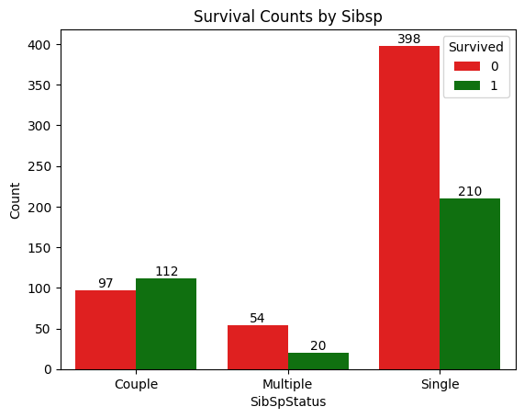
15.จำนวนผู้รอดชีวิตและเสียชีวิต ต่อจำนวนคนโสด,มีคู่สมรส หรือพี่น้อง 1 คนหรือมากกว่า 1 คน
SibSpStatus Survived Count
Couple 0 97
Couple 1 112
Multiple 0 54
Multiple 1 20
Single 0 398
Single 1 210
จำนวนผู้เสียชีวิต ที่มีคู่สมรส หรือพี่น้อง 1 คน 97 คน คิดเป็น 10.89%
จำนวนผู้รอดชีวิต ที่มีคู่สมรส หรือพี่น้อง 1 คน 112 คน คิดเป็น 12.60%
จำนวนผู้เสียชีวิต ที่มีคู่สมรส หรือพี่น้อง มากกว่า 1 คน 54 คน คิดเป็น 6.06%
จำนวนผู้รอดชีวิต ที่มีคู่สมรส หรือพี่น้อง มากกว่า 1 คน 20 คน คิดเป็น 2.18%
จำนวนผู้เสียชีวิต ที่โสด 398 คน คิดเป็น 44.7%
จำนวนผู้รอดชีวิต ที่โสด 210 คน คิดเป็น23.57 %
17

Slide 18
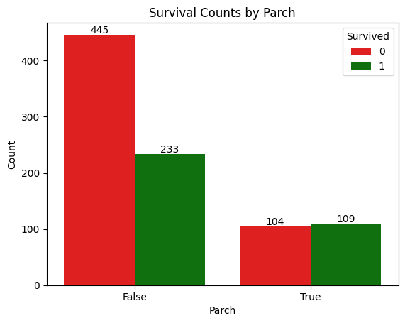
16.จำนวนผู้รอดชีวิตและเสียชีวิต ต่อผู้ที่มีผู้ปกครองหรือลูก หรือไม่มีผู้ที่มีผู้ปกครองหรือลูก
ParchStatus Survived Count
False 0 445
False 1 233
True 0 104
True 1 109
จำนวนผู้เสียชีวิต ที่มีผู้ที่ไม่มีผู้ปกครองหรือลูก 445 คน คิดเป็น 49.94%
จำนวนผู้รอดชีวิต ที่มีผู้ที่ไม่มีผู้ปกครองหรือลูก 233 คน คิดเป็น 26.15%
จำนวนผู้เสียชีวิต ที่มีผู้ที่มีผู้ปกครองหรือลูกคน 104 คน คิดเป็น 11.68%
จำนวนผู้รอดชีวิต ที่ผู้ที่มีผู้ปกครองหรือลูกน 109 คน คิดเป็น 12.23%
18

Slide 19
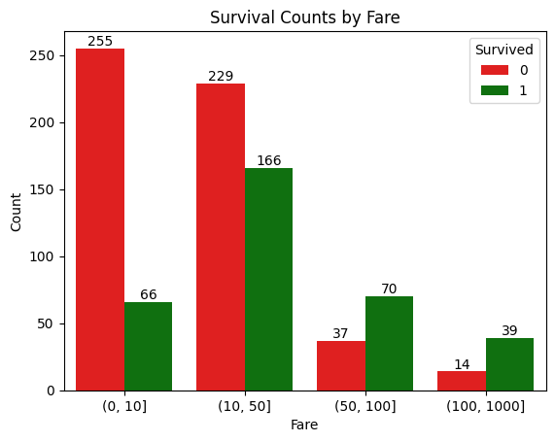
17. จำนวนผู้รอดชีวิตและเสียชีวิต ที่น้อยกว่า 10$,10$ ถึง 50$, 50$ ถึง 100$ และมากกว่า 100$
Fare Survived Count
0-10 0 255
0-10 1 66
10-50 0 229
10-50 1 166
50-100 0 37
50-100 1 70
100-1000 0 14
100-1000 1 39
จำนวนผู้เสียชีวิต ที่ซื้อตั๋ว ในราคา 0-10 $ มีจำนวน 255 คิดเป็น 25.25%
จำนวนผู้รอดชีวิต ที่ซื้อตั๋ว ในราคา 0-10 $ มีจำนวน 66 คิดเป็น 7.41%
จำนวนผู้เสียชีวิต ที่ซื้อตั๋ว ในราคา 10-50 $ มีจำนวน 229 คิดเป็น 25.70%
จำนวนผู้รอดชีวิต ที่ซื้อตั๋ว ในราคา 10-50 $ มีจำนวน 166 คิดเป็น 18.63%
จำนวนผู้เสียชีวิต ที่ซื้อตั๋ว ในราคา 50-100 $ มีจำนวน 37 คิดเป็น 4.15%
จำนวนผู้รอดชีวิต ที่ซื้อตั๋ว ในราคา 50-100 $ มีจำนวน 70 คิดเป็น 7.85%
จำนวนผู้เสียชีวิต ที่ซื้อตั๋ว ในราคา 100-1000 $ มีจำนวน 14 คิดเป็น 6.64%
จำนวนผู้รอดชีวิต ที่ซื้อตั๋ว ในราคา 100-1000 $ มีจำนวน 39 คิดเป็น 4.37%
19

Slide 20
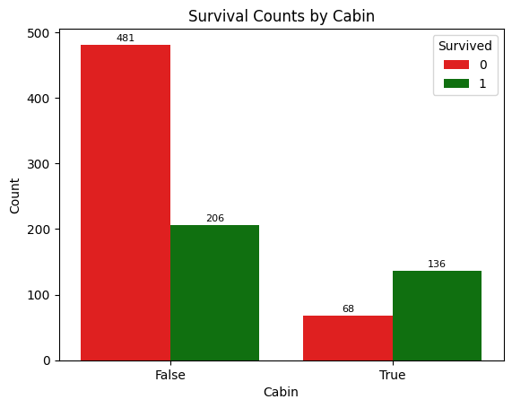
18.จำนวนผู้รอดชีวิตและเสียชีวิต ต่อจำนวนผู้ที่มีห้องโดยสารและไม่มีห้องโดยสาร
CabinStatus Survived Count
False 0 481
False 1 206
True 0 68
True 1 136
จำนวนผู้เสียชีวิต ที่ไม่มีห้องโดยสารมีจำนวน 481 คิดเป็น 53.98%
จำนวนผู้รอดชีวิต ที่ไม่มีห้องโดยสารมีจำนวน 206 คิดเป็น 23.12%
จำนวนผู้เสียชีวิต ที่มีห้องโดยสารมีจำนวน 68 คิดเป็น 7.64%
จำนวนผู้รอดชีวิต ที่มีห้องโดยสารมีจำนวน 136 คิดเป็น 15.26%
20

Slide 21
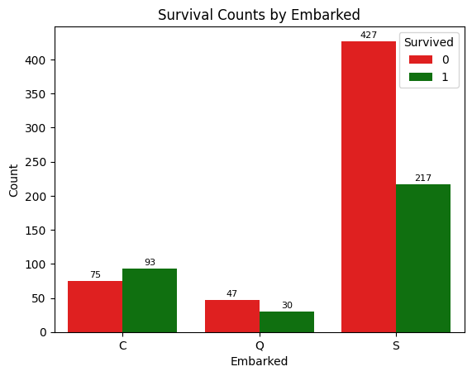
19.จำนวนผู้รอดชีวิตและเสียชีวิต ต่อจำนวนผู้โดยสารแต่ละท่าเรือ
Embarked Survived Count
C 0 75
C 1 93
Q 0 47
Q 1 30
S 0 427
S 1 217
จำนวนผู้เสียชีวิต ที่ขึ้นจากท่าเรือ C มีจำนวน 75 คิดเป็น 8.42%
จำนวนผู้รอดชีวิต ที่ขึ้นจากท่าเรือ C มีจำนวน 93 คิดเป็น 10.44%
จำนวนผู้เสียชีวิต ที่ขึ้นจากท่าเรือ Q มีจำนวน 47 คิดเป็น 5.29%
จำนวนผู้รอดชีวิต ที่ขึ้นจากท่าเรือ Q มีจำนวน 30 คิดเป็น 3.37%
จำนวนผู้เสียชีวิต ที่ขึ้นจากท่าเรือ s มีจำนวน 427 คิดเป็น 47.92%
จำนวนผู้รอดชีวิต ที่ขึ้นจากท่าเรือ s มีจำนวน 217 คิดเป็น 24.56%
21

Slide 22
20. จำนวนผู้รอดชีวิตและเสียชีวิต ในแต่ละชั้นเป็นเพศหญิงหรือเพศชาย
Period Survived Count
C1 F 0 3
C1 F 1 91
C1 M 0 77
C1 M 1 45
C2 F 0 6
C2 F 1 70
C2 M 0 91
C2 M 1 17
C3 F 0 72
C3 F 1 72
C3 M 0 300
C3 M 1 47
จำนวนผู้เสียชีวิต ที่เป็นเพศชาย อยู่ชั้นที่ 1 มีจำนวน 3 คิดเป็น 0.34 %
จำนวนผู้รอดชีวิต ที่เป็นเพศชาย อยู่ชั้นที่ 1 มีจำนวน 91 คิดเป็น 10.21%
จำนวนผู้เสียชีวิต ที่เป็นเพศหญิง อยู่ชั้นที่ 1 มีจำนวน 77 คิดเป็น 8.64%
จำนวนผู้รอดชีวิต ที่เป็นเพศหญิง อยู่ชั้นที่ 1 มีจำนวน 45 คิดเป็น 5.05%
จำนวนผู้เสียชีวิต ที่เป็นเพศชาย อยู่ชั้นที่ 2 มีจำนวน 6 คิดเป็น 0.67%
จำนวนผู้รอดชีวิต ที่เป็นเพศชาย อยู่ชั้นที่ 2 มีจำนวน 70 คิดเป็น 7.85%
จำนวนผู้เสียชีวิต ที่เป็นเพศหญิง อยู่ชั้นที่ 2 มีจำนวน 91 คิดเป็น 10.21%
จำนวนผู้รอดชีวิต ที่เป็นเพศหญิง อยู่ชั้นที่ 2 มีจำนวน 17 คิดเป็น 1.91%
จำนวนผู้เสียชีวิต ที่เป็นเพศชาย อยู่ชั้นที่ 3 มีจำนวน 72 คิดเป็น 8.08%
จำนวนผู้รอดชีวิต ที่เป็นเพศชาย อยู่ชั้นที่ 3 มีจำนวน 72 คิดเป็น 8.08%
จำนวนผู้เสียชีวิต ที่เป็นเพศหญิง อยู่ชั้นที่ 3 มีจำนวน 300 คิดเป็น 33.67%
จำนวนผู้รอดชีวิต ที่เป็นเพศหญิง อยู่ชั้นที่ 3 มีจำนวน 47 คิดเป็น 5.29%
22

Slide 23
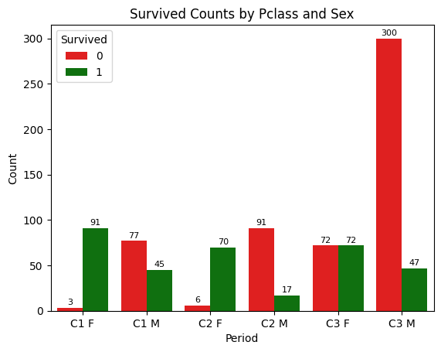
20. จำนวนผู้รอดชีวิตและเสียชีวิต ในแต่ละชั้นเป็นเพศหญิงหรือเพศชาย
Period Survived Count
C1 F 0 3
C1 F 1 91
C1 M 0 77
C1 M 1 45
C2 F 0 6
C2 F 1 70
C2 M 0 91
C2 M 1 17
C3 F 0 72
C3 F 1 72
C3 M 0 300
C3 M 1 47
23

Slide 24
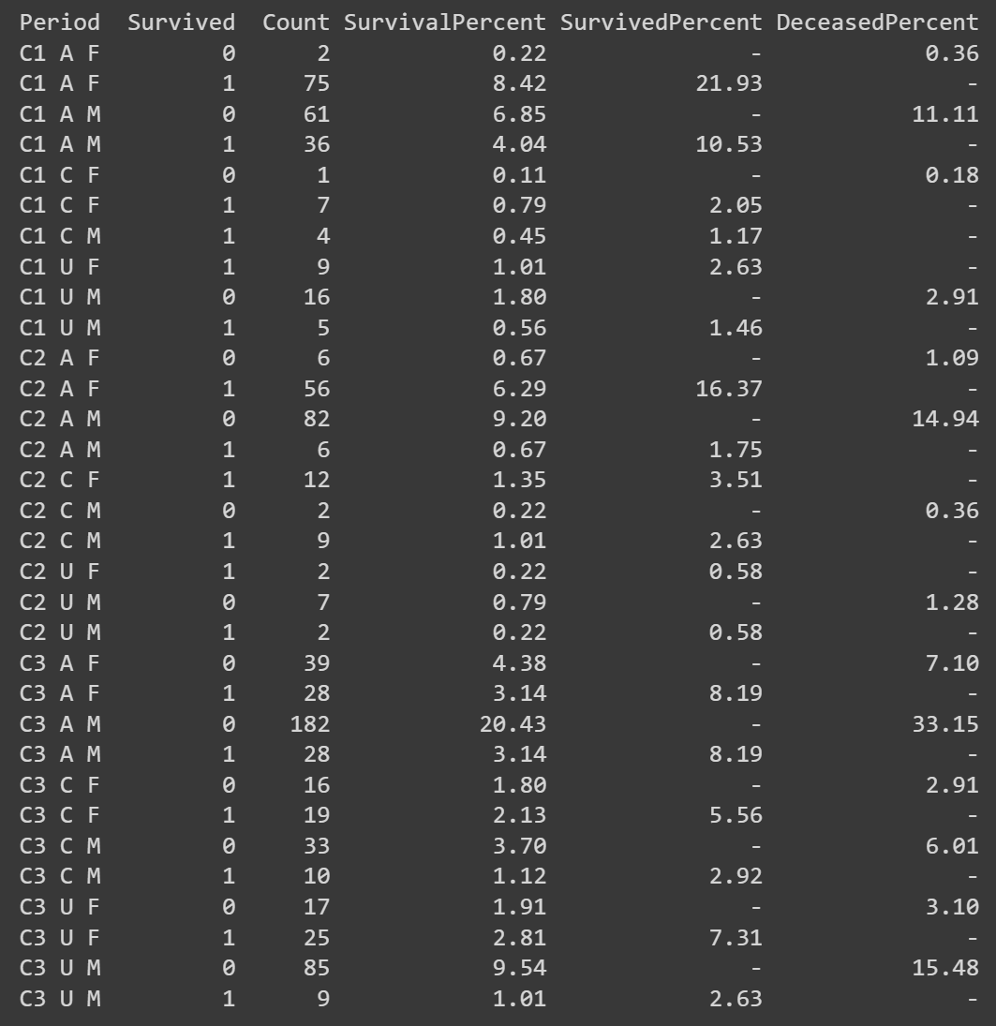








21. จำนวนผู้รอดชีวิตและเสียชีวิต ในแต่ละชั้นเป็นเพศหญิงหรือเพศชาย และเป็นเด็กหรือผู้ใหญ่ หรือระบุไม่ได้
สรุป
มีจำนวน 75 คนเป็นผู้รอดชีวิตชั้น เฟิร์สคลาส เป็นเพศหญิงและเป็นผู้ใหญ่คิดเป็น 8.42%
ของจำนวนคนทั้งหมดซึ่งเป็นอัตราผู้รอดชีวิตที่สูงที่สุด
มีจำนวน 4 คนเป็นผู้รอดชีวิตชั้น เฟิร์สคลาส เป็นเพศชายและเป็นเด็กคิดเป็น 0.45%
ของจำนวนคนทั้งหมดซึ่งเป็นอัตราผู้รอดชีวิตที่ต่ำที่สุด
มีจำนวน 182 คนเป็นผู้เสียชีวิตชั้น เดิสคลาส เป็นเพศชายและเป็นผู้ใหญ่คิดเป็น 20.43%
ของจำนวนคนทั้งหมดซึ่งเป็นอัตราผู้เสียชีวิตที่สูงที่สุด
มีจำนวน 1 คนเป็นผู้เสียชีวิตชั้น เฟิร์สคลาส เป็นเพศหญิงและเป็นเด็กคิดเป็น 0.11 %
ของจำนวนคนทั้งหมดซึ่งเป็นอัตราผู้เสียชีวิตที่ต่ำที่สุด
24

Slide 25
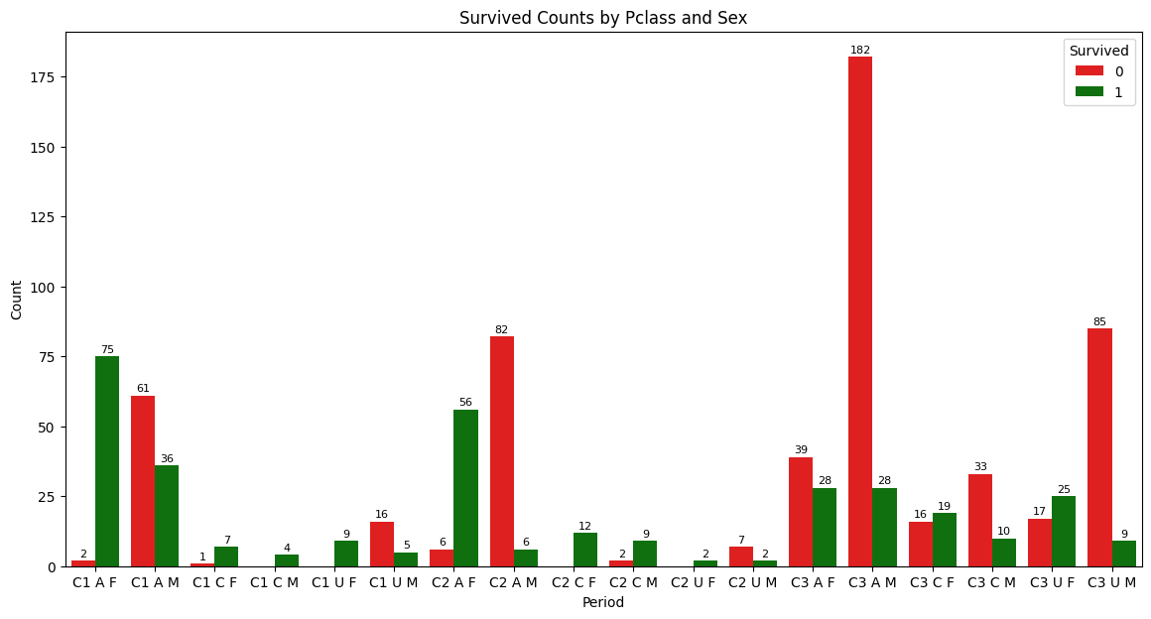
21. จำนวนผู้รอดชีวิตและเสียชีวิต ในแต่ละชั้นเป็นเพศหญิงหรือเพศชาย และเป็นเด็กหรือผู้ใหญ่ หรือระบุไม่ได้
25

Slide 26
ขอบคุณค่ะ

